Slide 1
Interpolation
Interpolation ist ein mathematisches Verfahren, bei dem Werte zwischen bekannten Datenpunkten geschätzt werden, um kontinuierliche Funktionen oder Kurven zu erstellen. Es wird verwendet, um fehlende Daten zu ergänzen oder glattere Darstellungen von diskreten Datensätzen zu erhalten, indem zwischen bekannten Werten neue Werte berechnet werden, die den zugrunde liegenden Trend repräsentieren.

Slide 2

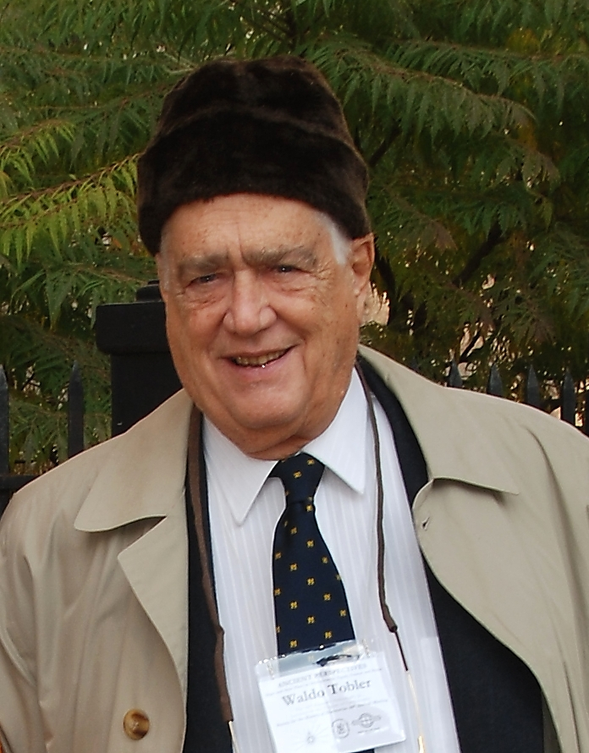

Feldbasiertes Modell
Problem: Unmöglich, überall zu messen
• Lösung: Stichproben nehmen
• Was ist mit den Orten, an denen wir keine Stichprobe gemacht haben?
• Interpolation ⇢ Erstes Gesetz der Geographie
„Everything is related to everything else, but near things are
more related than distant things.“
(alles hängt mit allem zusammen, aber nähere Sachen stärker, als weiter entfernte)
Abb.1: Waldo Tobler
© Wikipedia

Slide 3
Geschichte
Die Geschichte der Interpolation reicht weit zurück und findet sich in verschiedenen antiken Kulturen sowie in der Entwicklung mathematischer Konzepte im Laufe der Zeit.
Die Verwendung von Interpolationstechniken lässt sich bis zu den alten Babylonern und Ägyptern zurückverfolgen, die Methoden entwickelten, um fehlende Daten zwischen bekannten Messpunkten zu schätzen, insbesondere in Bereichen wie Astronomie und Kartografie.
Im antiken Griechenland beschäftigten sich Mathematiker wie Euklid und Archimedes mit geometrischer Interpolation, indem sie Kurven oder Linien zwischen bekannten Punkten konstruierten.
Im 17. Jahrhundert trugen Mathematiker wie Isaac Newton und Pierre de Fermat zur Entwicklung von Interpolationsmethoden bei. Newton entwickelte die Newtonsche Interpolation, während Fermat die Grundlagen für die Lagrangesche Interpolation legte.
Heute spielen Interpolationsmethoden eine wichtige Rolle in vielen Bereichen, einschließlich Datenanalyse, Computergrafik, Kartografie, Signalverarbeitung und numerischer Analyse. Sie sind unverzichtbare Werkzeuge zur Schätzung von Werten zwischen bekannten Datenpunkten und zur Modellierung von kontinuierlichen Funktionen.
Abb.1: Waldo Tobler
© Wikipedia

Slide 4
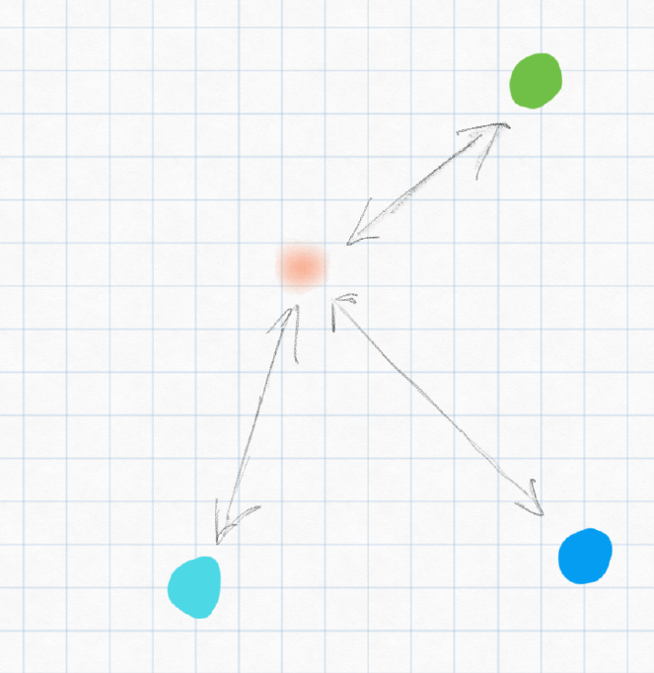
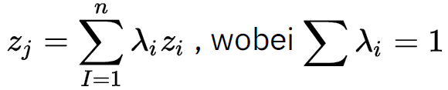
Grundprinzip
Was ist räumliche Interpolation?
Raster über das Untersuchungsgebiet legen
2. Für jede Rasterzelle den Wert anhand eines gewichteten Mittels aus gemessenen Werten in der Umgebung schätzen:
Abb.2: Interpolation
© eigene Quelle

Slide 5
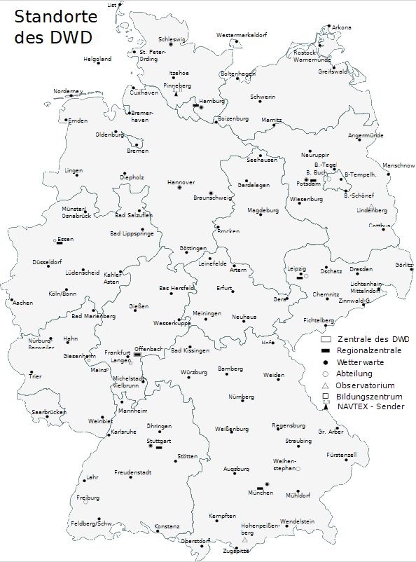
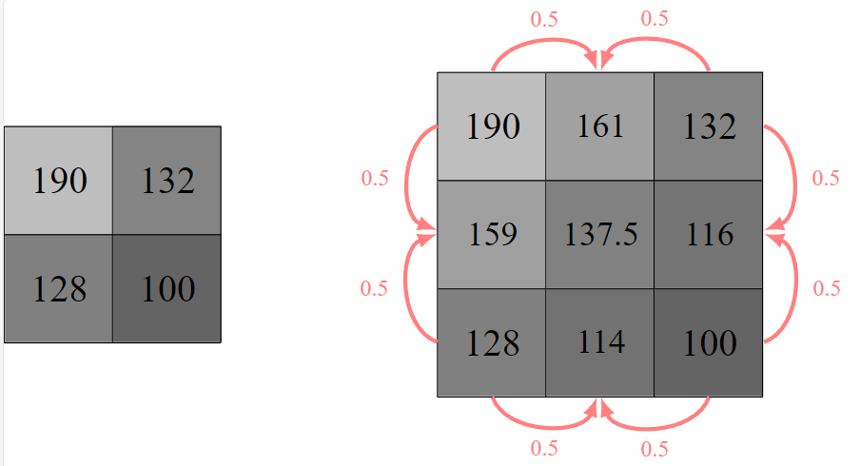
Grundprinzip
Beispiel: Wetterstationen
Interpolation in Bezug auf Wetterstationen bezieht sich auf die Schätzung von Wetterdaten an Standorten, an denen keine direkten Messungen durchgeführt werden, basierend auf den Daten, die an nahegelegenen Stationen gemessen wurden.
Angenommen, die Station A misst eine Temperatur von 20°C und die Station B misst eine Temperatur von 25°C. Um die Temperatur an einem Punkt zwischen den beiden Stationen zu schätzen, können wir lineare Interpolation verwenden. Wenn der Punkt genau in der Mitte zwischen A und B liegt, wäre die geschätzte Temperatur (20°C + 25°C) / 2 = 22,5°C.
Abb.3: Wetterstationen
© Wikimedia

Slide 6
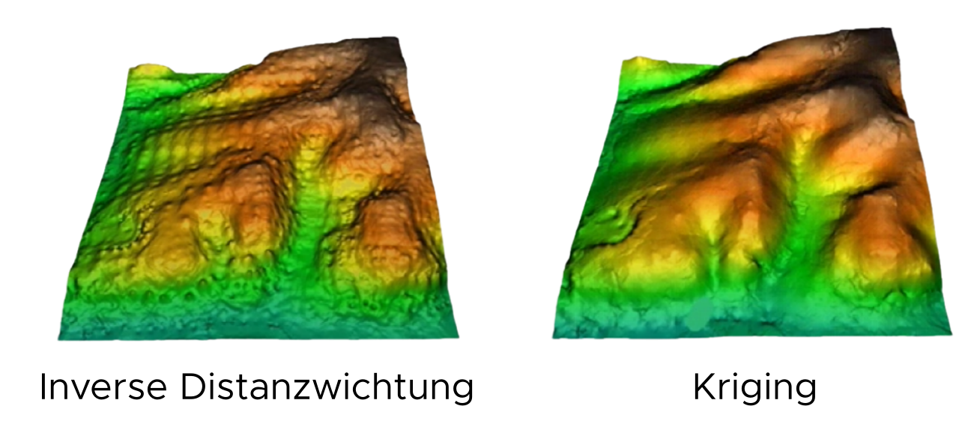
Interpolationsmethoden
Verschiedene Interpolationsmethoden
Nearest Neighbour
IDW Deterministisch
Spline
Kriging Statistisch
Bei jeder dieser Methoden wird eine explizite Funktion oder ein Algorithmus verwendet, um die Werte zwischen den bekannten Datenpunkten zu schätzen, wodurch eine kontinuierliche Darstellung des betrachteten Phänomens oder der betrachteten Funktion erhalten wird.
Abb.4: Interpolations-methoden © Wikimedia

Slide 7
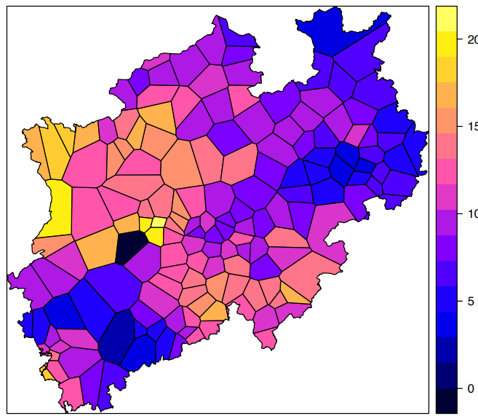
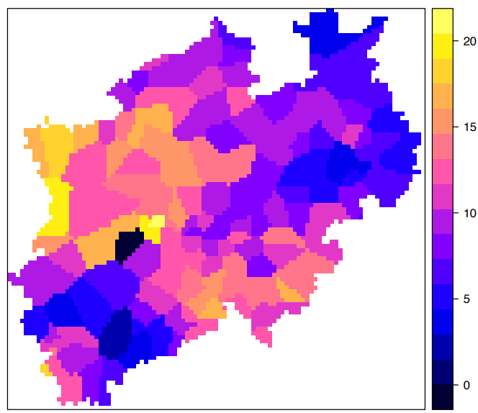
Nearest Neighbour
Annahme
Der Wert an einer Stelle ohne Messung entspricht
dem Wert des am nächsten gelegenen Referenzpunktes.
Eigenschaften:
- Es kommen nur Werte im Ausgaberaster vor, die auch an
den Stationen gemessen wurden → exakter Interpolator.
- Ausgabeoberfläche hat "harte Kanten" → für viele
Phänomene unrealistisch
Vorgehensweise:
1. Delaunay Triangulation
2. Voronoi Polygone
3. Zuweisung des Wertes von der Station zum umgebenden Polygon
4. In Raster konvertieren
Abb.5: Nearest Neighbour
© eigene Quelle

Slide 8
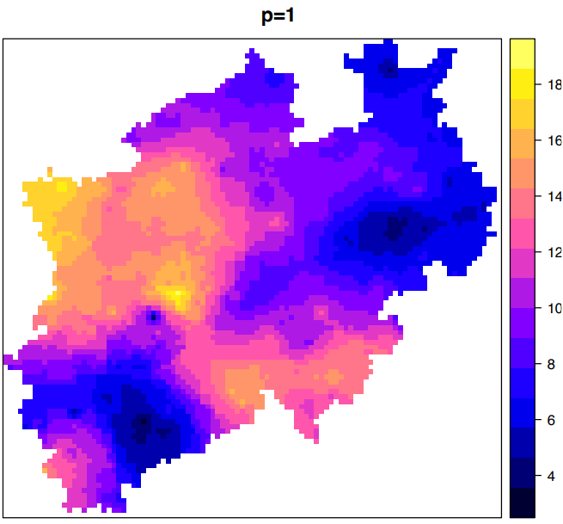
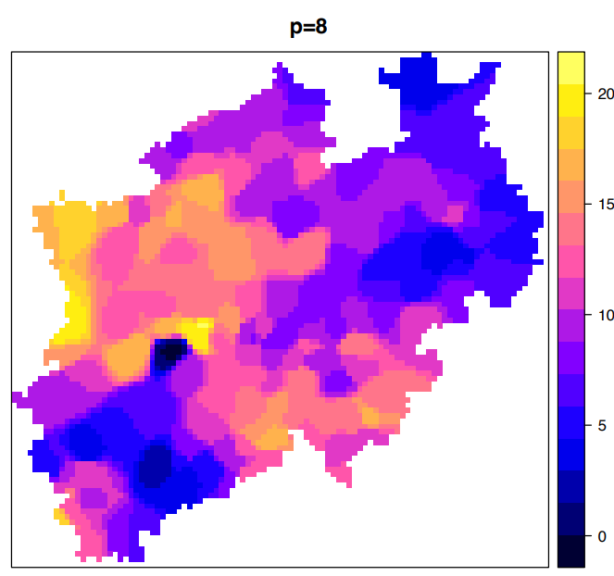

Inverse Distance Weighting
Eigenschaften
Schätzung eines Wertes aufgrund der Messwerte an mehreren
benachbarten Stationen, wobei die der Einfluss der jeweiligen Station
auf den Schätzwert mit zunehmender Distanz abnimmt.
- Werte an den Referenzpunkten werden in der Oberfläche
nur approximiert (nicht exakt), aber es werde keine Werte
außerhalb des gemessenen Wertebereichs geschätzt, also
- Isolierte Referenzpunkte können zu "Bulls Eye" Effekt
führen
Abb.6: IDW
© eigene Quelle

Slide 9
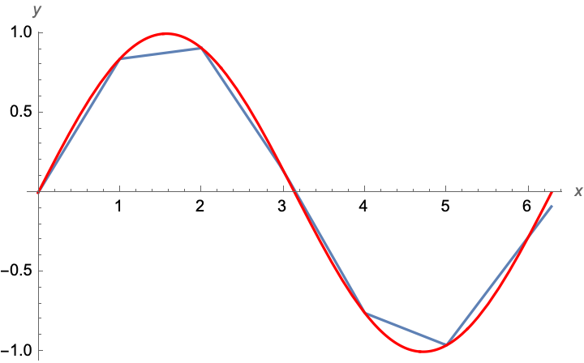
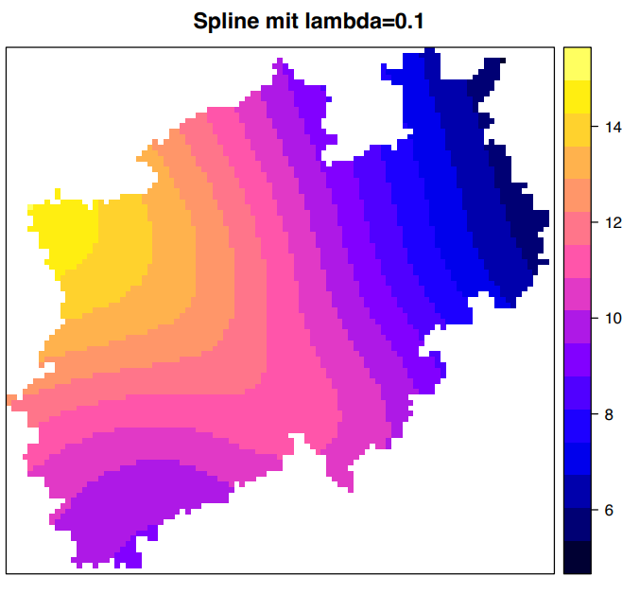
Spline
Eigenschaften
Splines werden stückweise aus Polynomen zusammengesetzt.
Wird auch als „Thin Plate“ Interpolation bezeichnet.
Glättungsparameter λ erlaubt sowohl exakte als auch approximierte Oberflächen.
Splines können Maxima/Minima außerhalb des gemessenen Wertebereich erzeugen
Abb.7: Spline
© SNL

Slide 10
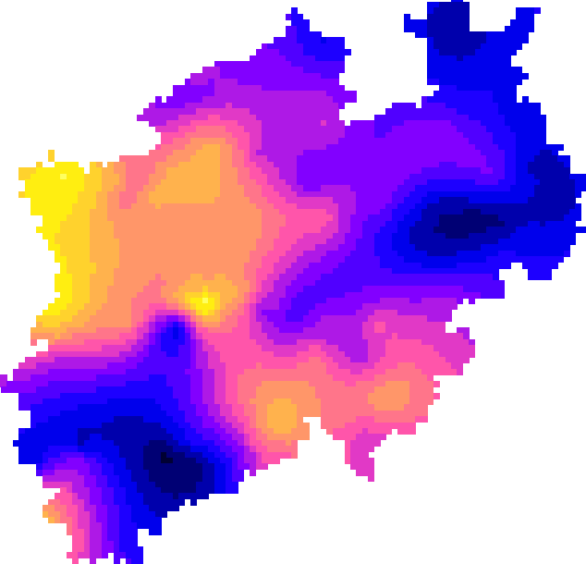
Kriging
Eigenschaften
Betrachten die Referenzpunkte als Stichproben einer Gesamtpopulation (alle Zellen im Raster)
Modellieren, wie stark die Werte zwischen zwei Referenzpunkten mit der Distanz variieren
Erlauben Aussagen zu lokalen Variationen in Unsicherheiten der Schätzungen
Abb.8: Kriging
© eigene Quelle

Slide 11
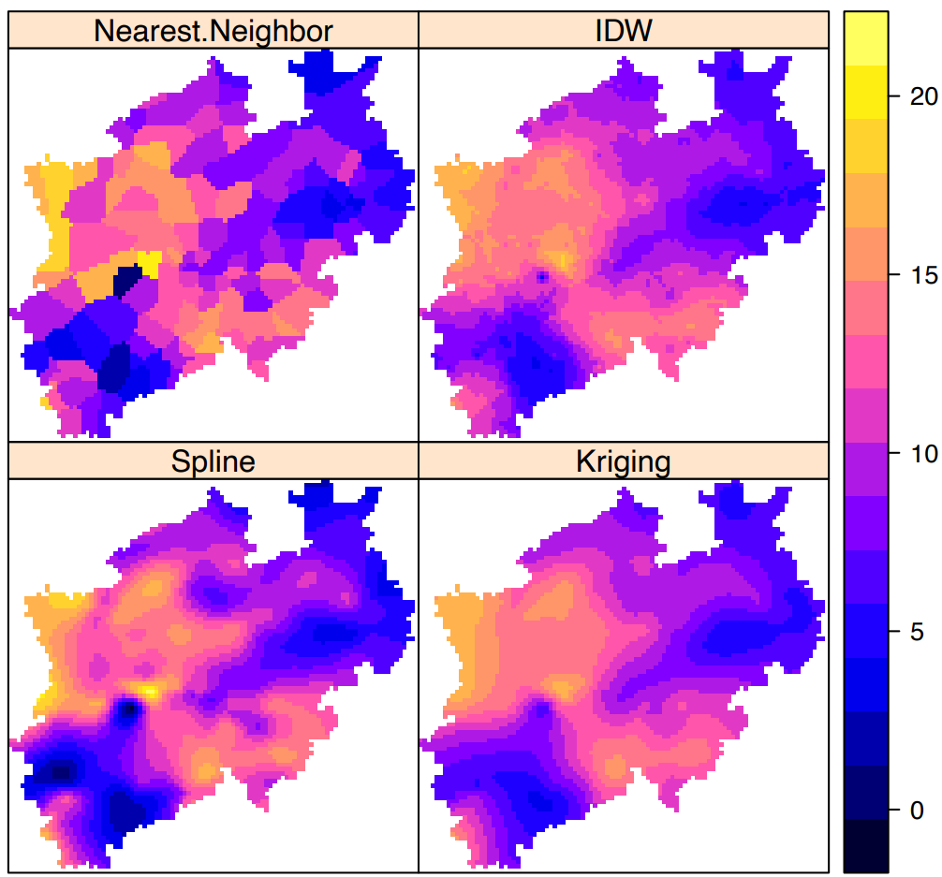
Interpolationsmethoden
Im Vergleich

Slide 12

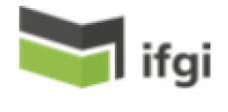

Referenzen
Abb.1: Waldo Rudolph Tobler - https://en.wikipedia.org/wiki/Waldo_R._Tobler
Abb.2: Interpolation – selbst erstellt
Abb.3: Wetterstationen - https://commons.wikimedia.org/wiki/File:DWD-Wetterstationsnetz1.png
Abb.4: Interpolationsmethoden - https://de.m.wikipedia.org/wiki/Datei:Interpolationsmethoden.png
Abb.5: Nearest Neighbour – selbst erstellt
partners logos
partners logos

Slide 13
Referenzen
Abb.6: IDW – selbst erstellt
Abb.7: Spline - https://snl.no/spline
Abb.8: Kriging – selbst erstellt
partners logos
partners logos

